Slide 1

 | COMMISSION 3 Optimisation des dépenses publiques
 | Accessibilité, complétude, actualité
Transparence et informations sur la dette publique
-Burkina Faso-
Abdoul Rasmane KOUMSAGA, Service de l’Analyse et des Statistiques / Direction de la Dette Publique

Slide 2
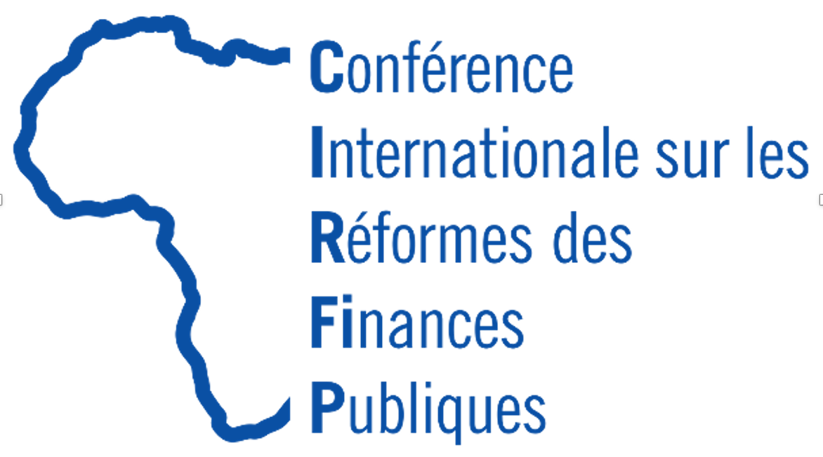
Plan de la présentation
1) Conception et contenu des reformes liées à la transparence sur les informations de la dette publique
2) Mise en œuvre des reformes liées à la transparence dans la gestion de la dette : expérience du Burkina Faso
3) Risques et difficultés associés et mesures d’atténuation
4) Recommandations
novembre 2023

Slide 3
I. Conception et contenu des reformes liées à la transparence des informations de la dette publique
Contexte
Evolution de la dette publique des pays en voie de développement
Augmentation de la dette des pays en voie de développement
Crises liées à la gestion de la dette
Changement du paysage des partenaires
nouveaux partenaires et nouvelles conditions
Cas du Mozambique (2016)
Soutenabilité de la dette
Évolution du portefeuille de la dette

Slide 4
I. Conception et contenu des reformes liées à la transparence des informations de la dette publique
STANDARDS INTERNATINAUX
accessibilité, complétude et respect des délais
2) Stratégie de gestion à moyen terme et plan annuel de financement
UEMOA
REGELEMENT N°09/2007CM/UEMOA portant cadre de référence de la politique d’endettement public et de gestion de la dette dans les états membres de l’UEMOA
BURKINA FASO
Décret N°2022-0273PRES-TRANS/PM/MEFP portant règlementation générale de l’endettement public et de la gestion de la dette publique
Arrêté 298 /MINEFID/SG/DGTCP du 02 /07/2020 Portant collecte et publication des données de la dette publique

Slide 5
II. Mise en œuvres des reformes liées à la transparence dans la gestion de la dette : expérience e du Burkina Faso reforme
Renforcement des capacités
la collecte et l’enregistrement des données,
la validation des données,
la production d’un bulletin statistique de la dette,
l’analyse du portefeuille de la dette,
l’organisation interne adaptée
Adhésion aux normes internationales (BM)
L’insertion des indicateurs d’endettement et de mesures de risque et coût du portefeuille
L’élargissement de la couverture des données
La structure et le contenu du bulletin pour intégrer plus d’informations
La réalisation du plan d’emprunt et l’évaluation de la mise en œuvre de la stratégie.
La réduction du délai de publication

Slide 6
II. Mise en œuvres des reformes liées à la transparence dans la gestion de la dette : expérience e du Burkina Faso reforme
Résultats
Le respect des critères de la carte thermique en matière de transparence (accessibilité, complétude, respect des délais, documents importants, passifs conditionnels) ;
L’amélioration de la qualité de la signature du pays;
l’intérêt des investisseurs et des citoyens;
La contribution de la Notification trimestrielle à la BM, la situation de s dette extérieure à travers la plateforme du QEDS ; au SGDD-a du FMI à travers la diffusion des statistiques trimestrielles de la dette.

Slide 7
III. Risques et difficultés associés et mesures d’atténuation
Facteurs de risques
Mesures d’atténuation
la mobilité du personnel
la défaillance dans la qualité des données
le changement d’acteurs et imprévus
la protection des données
la validation des données
la participation de plus d’agents aux programmes de renforcement des capacités
La présentation des données de façon agrégée
l’assistance d’informaticien pour les dépannages

Slide 8
III. Risques et difficultés associés et mesures d’atténuation reforme
les facteurs de réussite et d’appropriation
un système d’information plus performant ;
l’engagement des autorités;
la conformité de la reforme avec les textes en vigueur;
un cadre réglementaire solide.
Renforcement des capacités en matière de productions des statistiques sur la dette conformément aux normes internationales.
Existence de production statistique sur la dette.
IV . Recommandations
Le renforcement des compétences et des capacités du personnel impliqué dans la gestion de la dette publique;
Inscrire de façon réglementaire l’obligation du contrôle de la gestion de la dette publique;
systèmes d'information modernes et efficaces ;
Renforcer la collaboration avec les partenaires internationaux ;
Renforcer la collaboration entre parties prenantes .

Slide 9
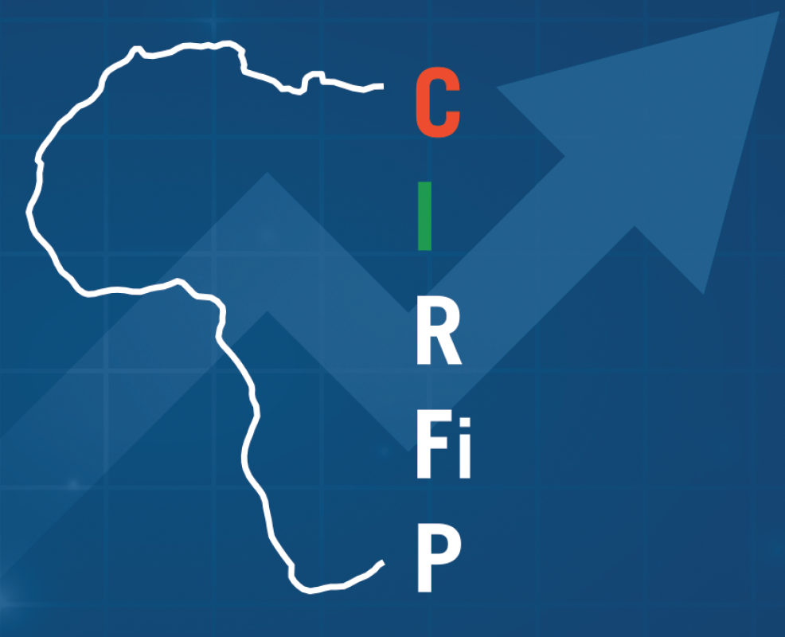
MERCI POUR VOTRE ATTENTION

